Slide 1

Grandes riscos: critérios de seleção e aceitação, o que fazer?
Robert Bittar
Presidente – Escola Nacional de Seguros

Slide 2

Grandes riscos no Brasil
Não há uma definição formal de “grandes riscos” como no caso da UE. Entretanto, da prática do mercado, entende-se que são as apólices que cobrem essencialmente os ramos:
Aeronáutico
Marítimos
Transportes
Garantia
Riscos de Engenharia
Riscos de Petróleo
RC Geral
Riscos Operacionais
Riscos Nomeados
Riscos Diversos
Lucros Cessantes
Frotas de autoveívulos
Ambiental
Incêndio (empresarial)

Slide 3
Diferenças para riscos catastróficos
Catástrofes são a) eventos infrequentes que b) causam perdas ou danos materiais severos para uma grande população e c) cujos sinistros estão correlacionados.
A maioria dos sinistros de seguros de grandes riscos são de valores elevados, mas previsíveis e independentes entre si.
Catástrofes constituem riscos financeiros significativos para as seguradoras, incluindo risco de insolvência; os grandes riscos são de mais fácil gerenciamento e de menor risco relativamente às catástrofes.

Slide 4
Diferenças para riscos “comuns”
Importâncias seguradas e prêmios dos grandes riscos são bem maiores em média que dos riscos de pequeno porte.
Grandes riscos são também mais diversos e com maior variedade de eventos cobertos que os riscos comuns.
Em grandes riscos é menos provável que as propostas contenham toda a informação vital para seleção e aceitação. Daí que um ingrediente chave na avaliação dos grandes riscos é a inspeção prévia ou de controle por engenheiros qualificados.
As apólices de grandes riscos são mais difíceis de padronizar, daí a necessidade de cláusulas particulares como forma de melhor contemplar as necessidade do contratante e delimitar as responsabilidades da contratada.

Slide 5
Consequências (I)
Como em todos os seguros, a subscrição se baseia em dois princípios básicos: a Lei dos Grandes Números e pró-seletividade.
Daí subscrever grande número de riscos independentes a um preço igual a perda esperada mais uma margem para despesas e lucro. E selecionar riscos que têm menores chances de sinistro, assim, aumentando o lucro.
A individualidade, diversidade e complexidade dos grandes riscos torna a tarefa acima desafiadora e tende a fazer com que os subscritores apliquem grau considerável de subjetividade na seleção e aceitação.
Clientes corporativos são mais sofisticados e esperam das seguradoras não apenas soluções de seguro customizadas como também assessoria em prevenção e gerenciamento de riscos.

Slide 6
Consequências (II)
Os sinistros tem regulação complexa (“cauda longa”), podem se estender para fora dos espaços nacionais e ser instáveis no tempo. Daí a necessidade de mais capacidade via resseguro e franquias.
Riscos declináveis são uma possibilidade, pela especificidade e maior valor dos riscos e sua potencial instabilidade no tempo, podendo levar a uma percepção de alta sinistralidade.
A regulação tende a ser menos forte, pois entende-se que falta ao segurado típico, por seu porte, a característica de hipossuficiência dos seguros massificados.
A concentração é um fato nesta parte do mercado: seguradoras grandes e especializadas tendem a se relacionar com os mesmos relativamente poucos corretores especializados por longo tempo.

Slide 7
Consequências (III)
A cobertura de grandes riscos é geralmente feita por várias seguradoras em conjunto, exigindo alta capacidade de corretores especializados na coordenação desse processo.
Daí que o papel dos corretores é essencial: eles precisam ter grande competência técnica, particularmente, em seguros complexos de riscos industriais, RC, cascos marítimos e aeronáuticos e transporte.
Além da colocação de seguros ao melhor custo-benefício, tais corretores também ajudam seus clientes no gerenciamento de riscos, controle de perdas, administração de sinistros, gestão de ativos financeiros etc.
Nesse nicho de mercado, os corretores têm mais conhecimento do perfil de risco dos clientes que as seguradoras. E podem reduzir o problema da assimetria informacional ajudando as seguradoras a evitar a seleção adversa e o risco moral.

Slide 8
Panorama do mercado de grandes riscos no Brasil

Slide 9
Evolução recente

Slide 10
Mudanças nas Empresas líderes – 10 maiores

Slide 11
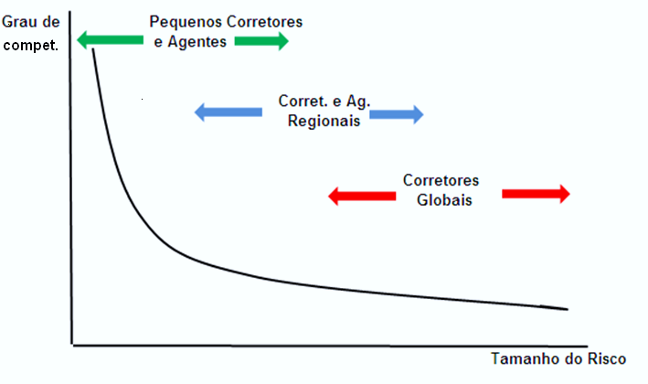
EUA: Corretores X Risco
http://www.insurancejournal.com/downloads/WhartonStudy_2005.05.20.pdf

Slide 12
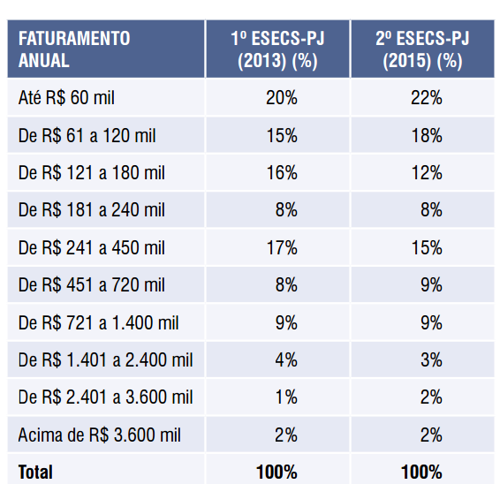
Brasil: distribuição da receita das corretoras
16%
“Estudo Socioeconômico das Empresas Corretoras de Seguros”, Fenacor, 2015.

Slide 13
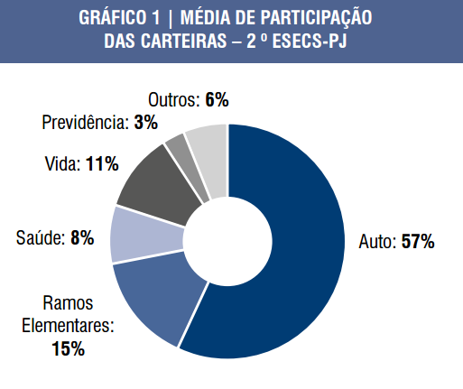
Ramos de seguros nas carteiras das corretoras
“Estudo Socioeconômico das Empresas Corretoras de Seguros”, Fenacor, 2015.

Slide 14
Desafios
Qualificar melhor subscritores e corretores : este é um mercado onde a individualidade, complexidade e diversidade é a norma. O processo de seleção e aceitação bem como de regulação de sinistros exige alta qualificação de todos os participantes.
Aperfeiçoar o resseguro: pelas razões acima e pelo maior volume de prêmios e sinistros, o apoio do resseguro com maior aceitação de riscos, coberturas e preços adequados é essencial.
Melhorar a regulação: aqui a legislação faz pouca diferenciação de clausulado entre risco pequeno e grande, engessando o mercado com exigências dispensáveis.
Retomar os investimentos em Infraestrutura: inevitável no futuro, mas atualmente bloqueados pela crise nacional.

Slide 15
Obrigado!

Slide 16
Anexo: grandes riscos na Europa
Segundo a Diretiva da UE sobre “Non-Life Insurance” 88/357, “grandes riscos’’ são classificados como os que cobrem:
Aeronaves, navios (em mar, lago, rio e canal), material ferroviário, mercadorias em trânsito (incluindo bagagens e quaisquer outros bens);
Crédito e garantia, em que segurado realiza atividade industrial, comercial ou serviços, e os riscos relativo a essas atividades;
Incêndio, forças da natureza e outros danos à propriedade empresarial, responsabilidade civil geral, perda financeira e riscos diversos na medida em que o segurado exceda os limites de pelo menos dois dos três critérios:
a) total do balanço: 6,2 milhões de euros,
b) volume de negócios líquido: 12,8 milhões de Euros,
c) número médio de empregados durante o exercício: 250.

